Slide 1
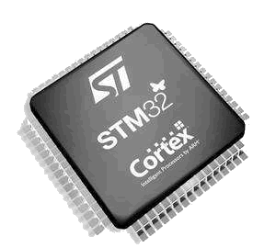

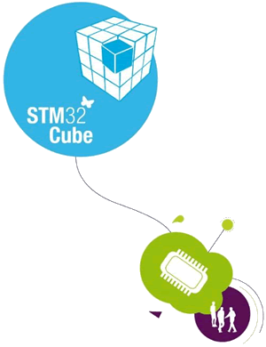
江苏信息职业技术学院
智能工程学院
1.3 STM32的内部构造

Slide 2

能力目标：
了解与程序开发相关的部分单片机内部构造，主要包括存储结构、启动模式与时钟树三部分。
任务要求：
（无）

Slide 3
一、Cortex-M3的存储结构
Cortex-M3的存储器（包括Flash ROM、SRAM等）采用统一编址方式，寻址空间为4GB（32位寻址， ，0x0000 0000~0xFFFF FFFF）。4GB寻址空间被分为8个主块（Block0~Block7），每块512MB。
Flash ROM（用于存放程序）位于Block0中，地址范围0x0800 0000~0x0801 FFFF，STM32F103R6地址范围0x0800 0000~0x08000 7FFF（共计32KB）;
SRAM（用于存放程序运行中产生的临时数据）位于Block1中，起始地址0x2000 0000，STM32F103R6地址范围0x2000 0000~0x2000 17FF（共计6KB）；
Peripherals（片上外设映射地址）位于Block2中，起始地址0x4000 0000。

Slide 4
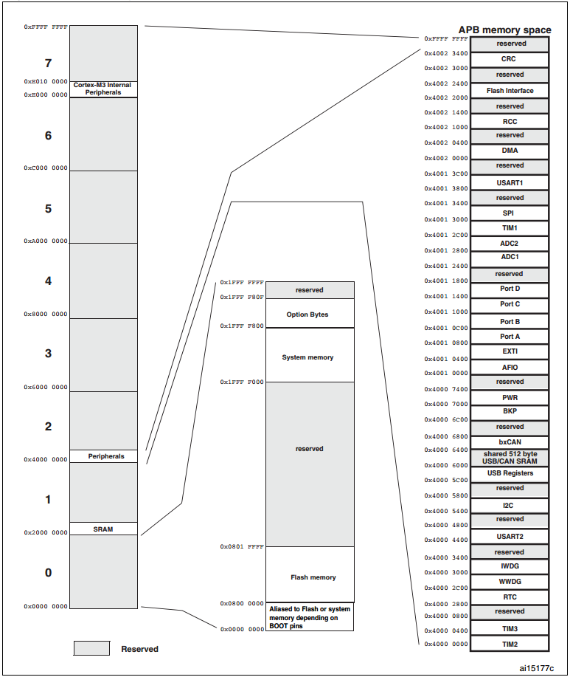

Slide 5
由于STM32使用C语言开发程序，因此程序与数据的存储地址完全由编译器自动分配，无需人为干预。
定义变量，比如：
int a=12;
编译器为变量a自动分配一个4字节的SRAM空间并赋予初值12。
定义常量，比如：
const int b=23;
当变量b为全局变量时，编译器为变量b自动分配一个4字节的ROM空间并赋予初值23。

Slide 6
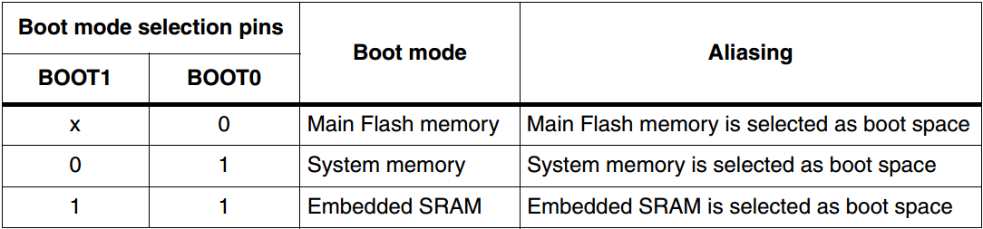
二、STM32的启动（BOOT）模式
STM32F103系列单片机具有三种启动方式，如下表所示，分别为从Main Flash memory（主闪存）启动、从System memory（系统存储器）启动和从Embedded SRAM（内置静态随机存储器）启动。
其中尤以前两种启动方式最为常见：①从主闪存启动即正常运行用户编写的程序，②从系统存储器启动即进入ST公司预置的BootLoader（启动加载程序），一般用于从串口1下载用户程序（具体将在1.4部分介绍）。
对于STM32F103R6而言，BOOT0引脚即60号引脚，BOOT1引脚即28号引脚
（PB2）。

Slide 7
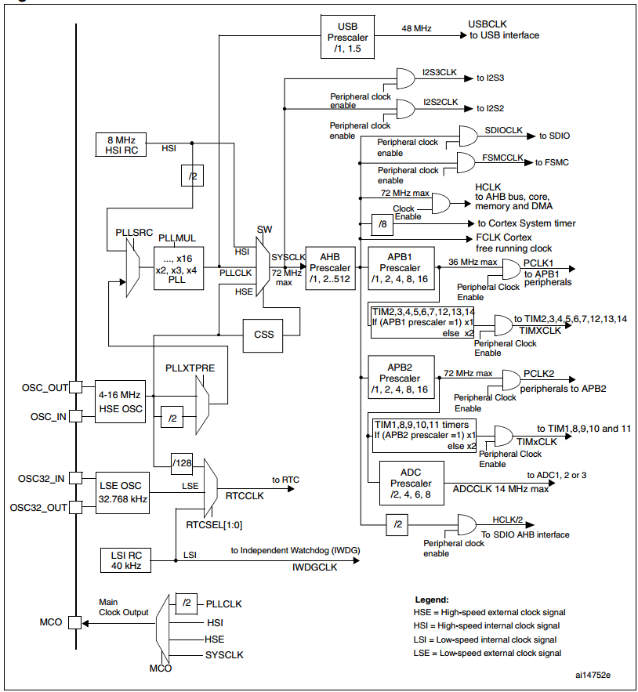
三、时钟树
STM32外设较多，为了实现低功耗设计，允许用户对各种外设的时钟信号进行配置，由此构成了如右图所示的时钟树。
STM32内部采用了PLL（Phase-Locked Loop，锁相环）技术，可以将总线频率最高倍频至72MHz。

Slide 8
To be continued...

